Slide 1
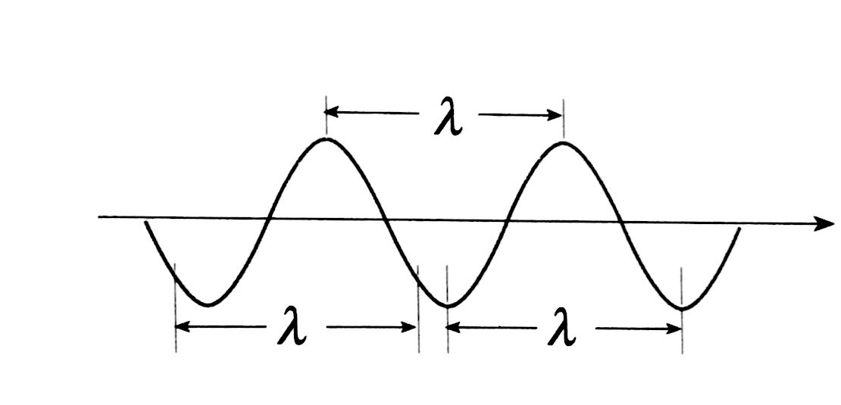
3.3波长、频率和波速
在波动中，振动相位总是相同的两个相邻质点之间的距离，叫做波长。通常用λ表示。
波长反映了波在空间上的周期性。
在横波中，两个相邻的波峰（或波谷）间的距离等于波长。在纵波中，两个相邻的密部（或疏部）间的距离等于波长。

Slide 2
3.3波长、频率和波速
波向前传播一个波长所需要的时间称为波的周期，用T表示。
波的频率表示单位时间内波动所传播的完整波的数目。
周期与频率的关系：
(3-3-1)
在波动过程中，某一振动状态（即振动相位）在单位时间内所传播的距离叫做波速。
(3-3-2)
(3-3-3)

Slide 3
3.3波长、频率和波速
波速的大小取决于介质的性质，在不同介质中波速是不同的。
需要指出的是，波速虽然由介质决定，但波的频率是波源振动的频率，却与介质无关。
同一频率的波，其波长将随介质的不同而不同。

Slide 4
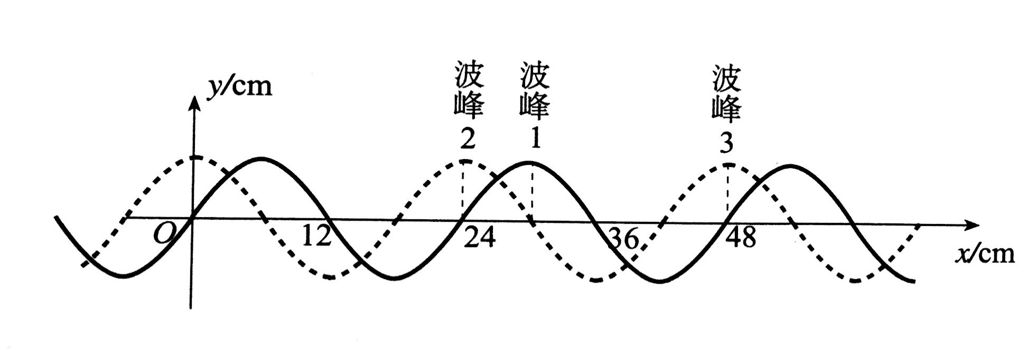
【例】 图中的实线是一列简谐波在某一时刻的波形
曲线。经过0.5s后，其波形如图中虚线所示。设该波
的周期T大于0.5s。
(1)如果波是向左传播的，波的速度是多大？波的周期
是多大？
(2)如果波是向右传播的，波的速度是多大？波的周期
是多大？
解：(1)当波向左传播时，图中的波峰1只能达到波峰2的位置。

Slide 5
【例】 图中的实线是一列简谐波在某一时刻的波形
曲线。经过0.5s后，其波形如图中虚线所示。设该波
的周期T大于0.5s。
(2)如果波是向右传播的，波的速度是多大？波的周期
是多大？
解：(2)当波向右传播时，图中的波峰1只能到达波峰3

Slide 6
小结
波长：波传播方向上相位相同的两个相邻质点之间的距离。
波的周期：波向前传播一个波长所需时间。
波的频率：单位时间内波动所传播的完整波的数目。
波速：在波动过程中，某一振动状态（即振动相位）在单位时间内所传播的距离。波速完全由介质本身的性质所决定。
关系：

